Slide 1

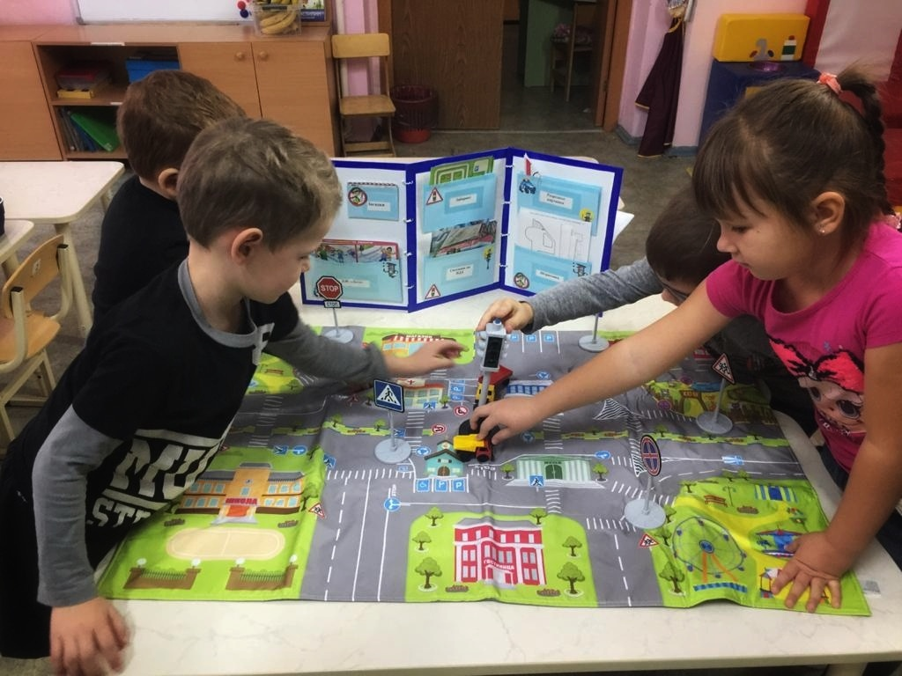

«Путешествие в страну правил дорожного движения»
Подготовила воспитатель: Бабичева Галина Сергеевна
МОУ «Детский сад № 38 Центрального района Волгограда»
Старший дошкольный возраст

Slide 2
Цель: снижение дорожно-транспортного травматизма среди детей дошкольного возраста путем повышения уровня знаний правил дорожного движения и культуры поведения на дороге.
Notes:
Цель: снижение дорожно-транспортного травматизма среди детей дошкольного возраста путем повышения уровня знаний правил дорожного движения и культуры поведения на дороге.

Slide 3
Задачи:
Формирование у детей навыков осознанного безопасного поведения на улицах города;
Усвоение детьми первоначальных знаний о правилах безопасного поведения на улице;
Совершенствование навыков ориентации в пространстве;
Формирование реакции, способности предвидеть возможную опасность, умение выбрать правильное решение в условиях дорожного движения;
Формирование у дошкольников правил дорожной грамотности, как составной части общей культуры ребенка
Notes:
Задачи:
Формирование у детей навыков осознанного безопасного поведения на улицах города;
Усвоение детьми первоначальных знаний о правилах безопасного поведения на улице;
Совершенствование навыков ориентации в пространстве;
Формирование реакции, способности предвидеть возможную опасность, умение выбрать правильное решение в условиях дорожного движения;
Формирование у дошкольников правил дорожной грамотности, как составной части общей культуры ребенка

Slide 4

Вы знаете, что такое дорожные знаки и зачем их устанавливают на дорогах?
ДОРОЖНЫЙ ЗНАК – ЭТО
табличка со схематическим рисунком, устанавливаемый у дороги для сообщения определённой информации участникам дорожного движения

Slide 5







Slide 6
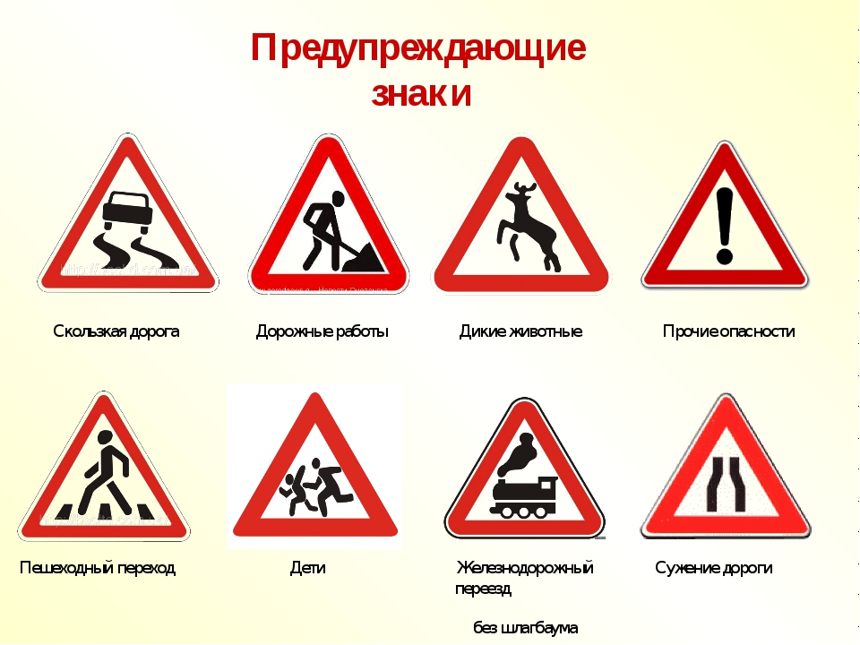
ЗНАКИ БЫВАЮТ РАЗНОГО НАЗНАЧЕНИЯ
Предупреждающие
Имеют треугольную форму, белый фон и красную окантовку.
Информируют о приближении к опасному участку дороги, движение по которому требует принятия мер, соответствующих обстановке.

Slide 7
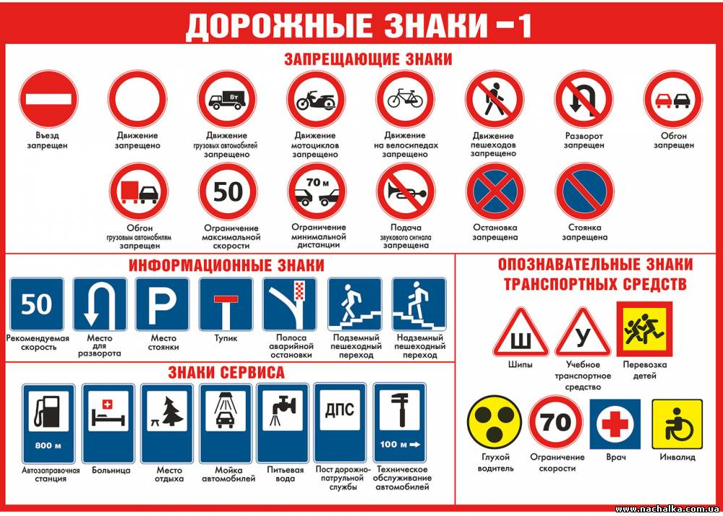
Запрещающие
Имеют круглую форму и красную окантовку.
вводят или отменяют определенные ограничения движения.

Slide 8
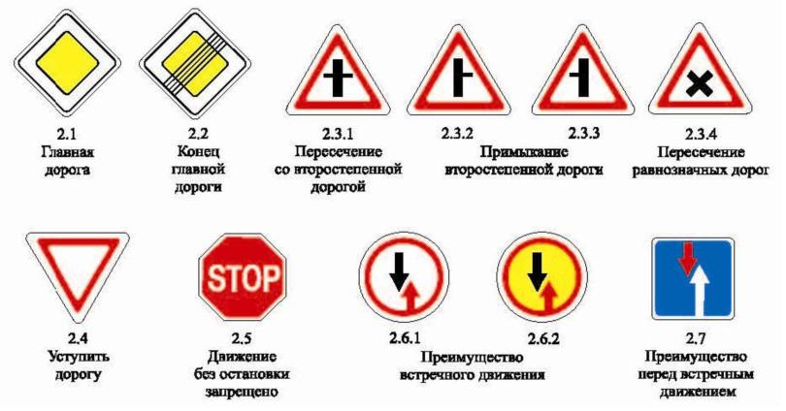
Знаки приоритета
Имеют разную форму и разный фон
.-устанавливают очередность проезда перекрестков, пересечений проезжих частей или узких участков дороги.

Slide 9
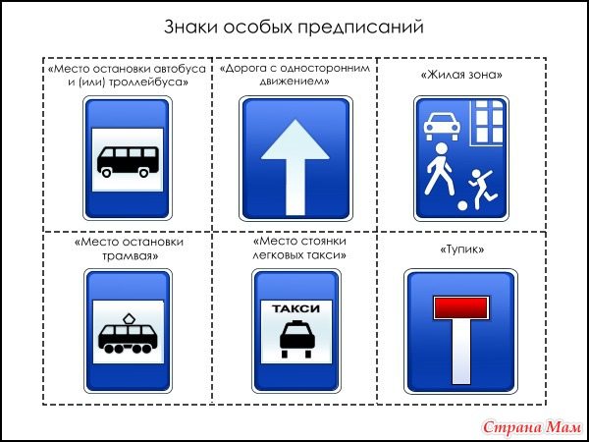
Знаки особых предписаний
вводят или отменяют определенные режимы движения.

Slide 10
Знаки сервиса
-информируют о расположении соответствующих объектов.

Slide 11

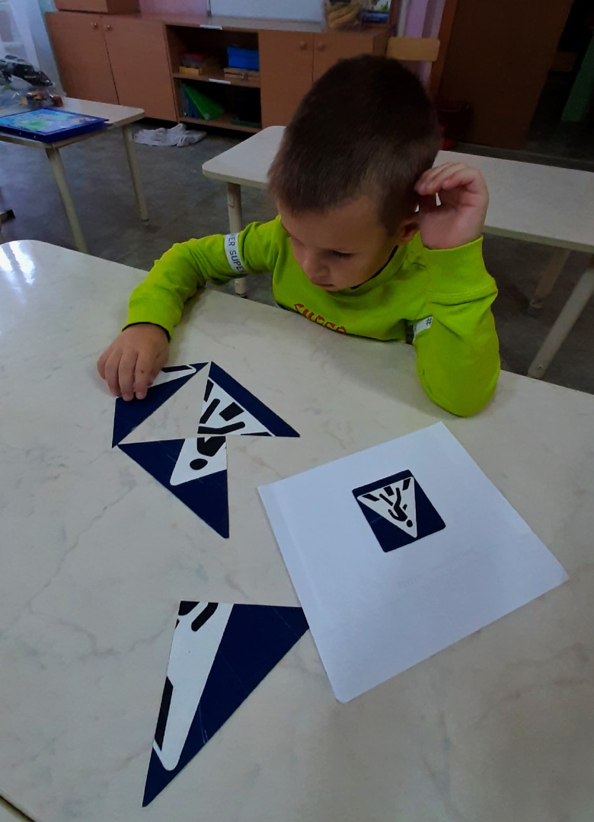


Кто пойдёт со мной играть!?

Slide 12

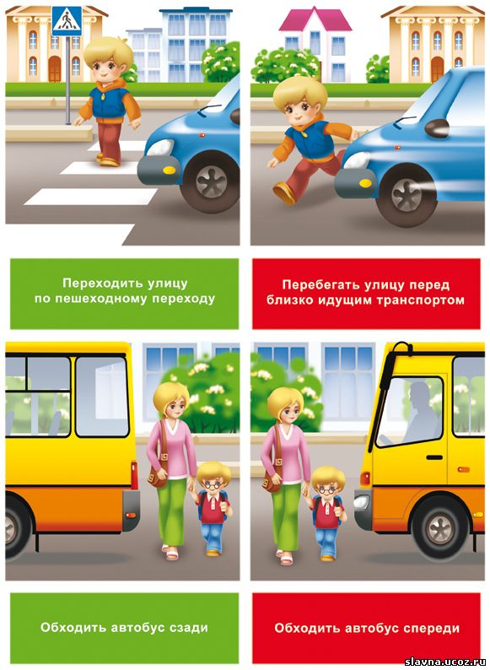
Как правильно переходить улицу?

Slide 13
Где нужно обходить автобус?

Slide 14
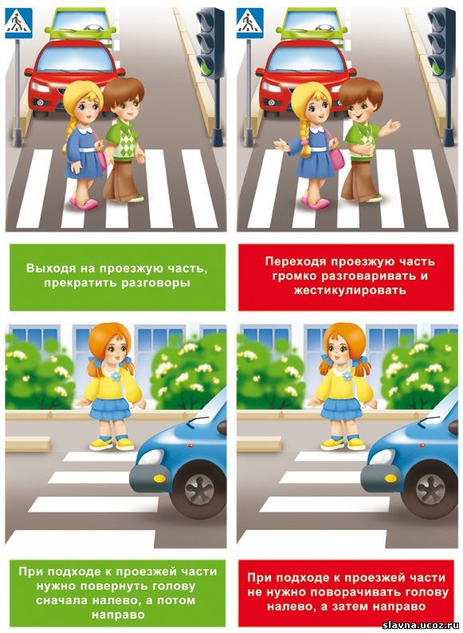
Можно ли вести беседу при переходе через дорогу?

Slide 15
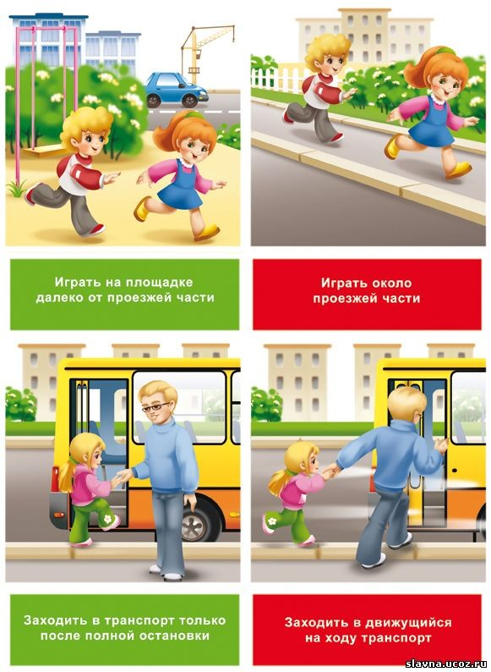
В каком месте можно играть?

Slide 16



Запомни дорожные знаки и помоги нарисовать их

Slide 17
Давайте проверим!

Slide 18


